Slide 1

토공량 보고서
2011. 11. 15
뼛속까지 토목
20425716 정 성 실
20627543 김 지 현
20627886 장 지 석
20726295 김 기 일
20726240 정 경 락
20926338 김 승 현

Slide 2


목차
위치 및 노선도
시공기면 설계
토량계산
누가토량곡선
횡단면도
고찰

Slide 3
위치 및 노선도

Slide 4
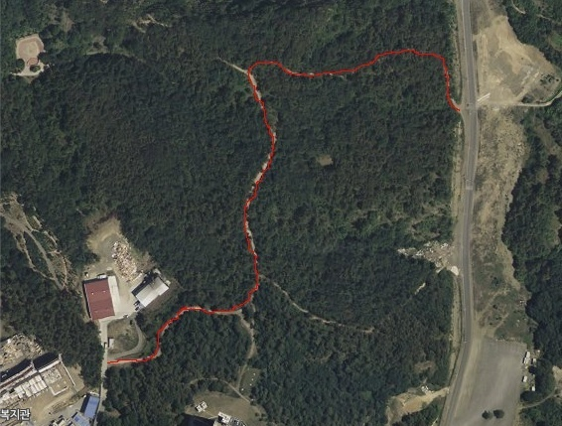
노 선 도

Slide 5
시공기면 설계

Slide 6
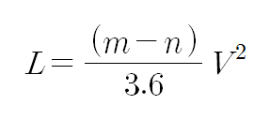

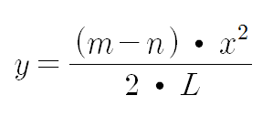

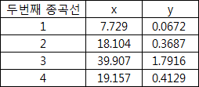
종곡선의 설계
종곡선의 설계

Slide 7
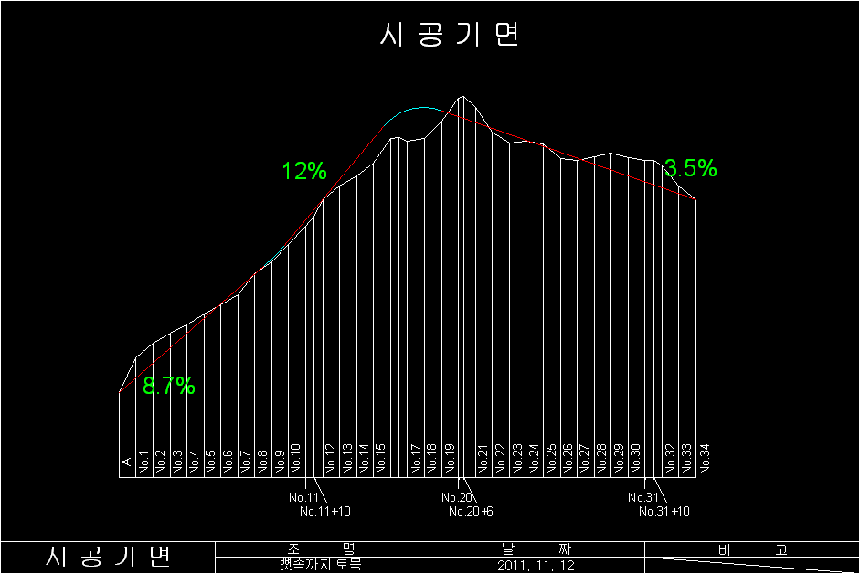
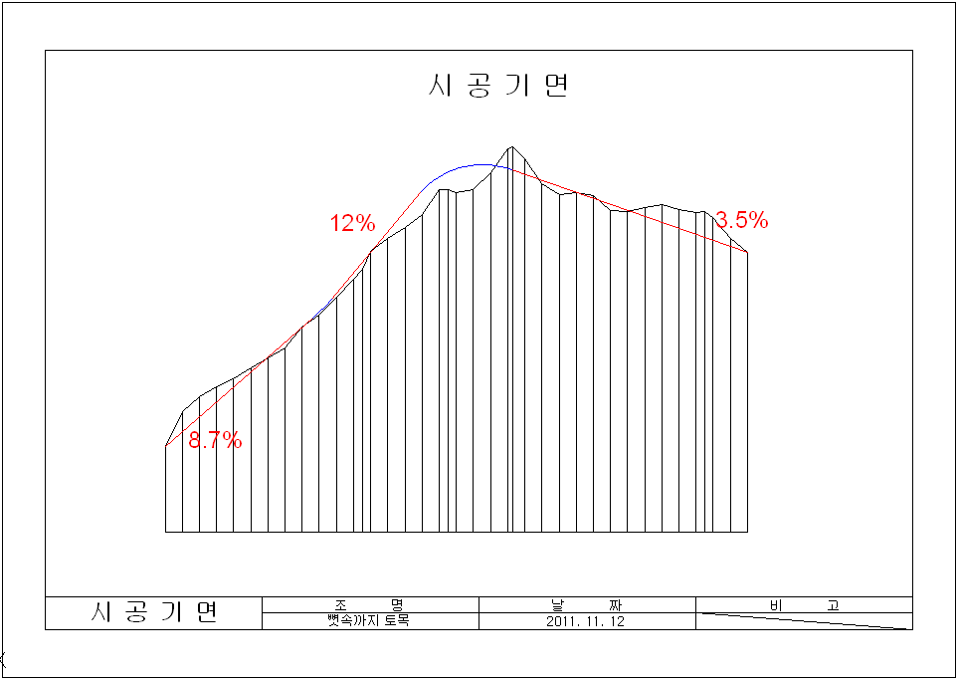
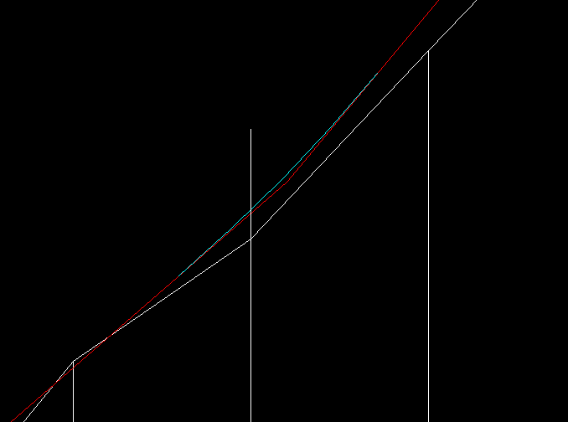
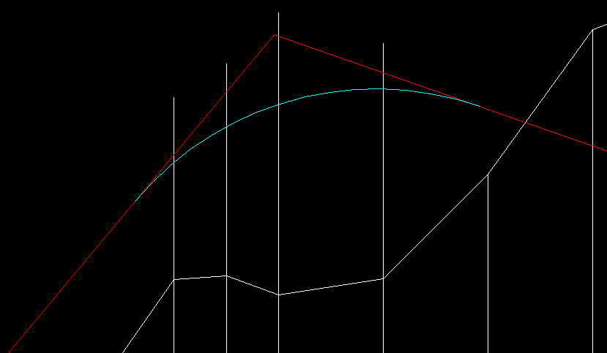
시공기면
Y1= 0.0672
Y2=0.3687
Y3=1.7916
Y4=0.4129
Y1= 0.1349

Slide 8
토량계산

Slide 9

토량계산 방법

Slide 10
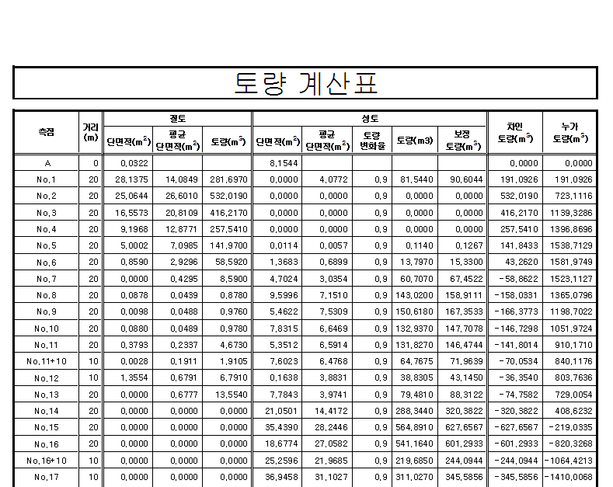
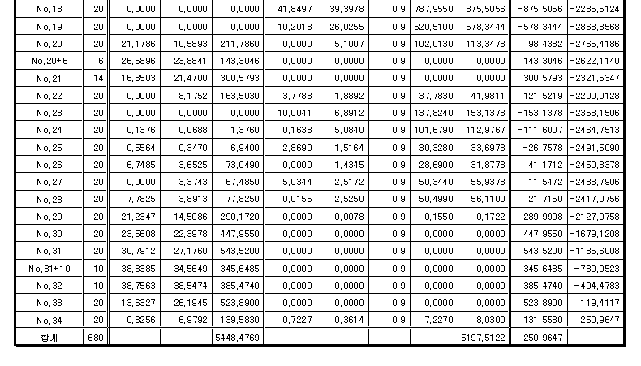
2.4%

Slide 11



시행착오
 | 경사(%)
1 | 9 | 11 | 3.5
2 | 8.5 | 12 | 3.5
3 | 8.6 | 12 | 3.5

Slide 12
누가토량곡선

Slide 13
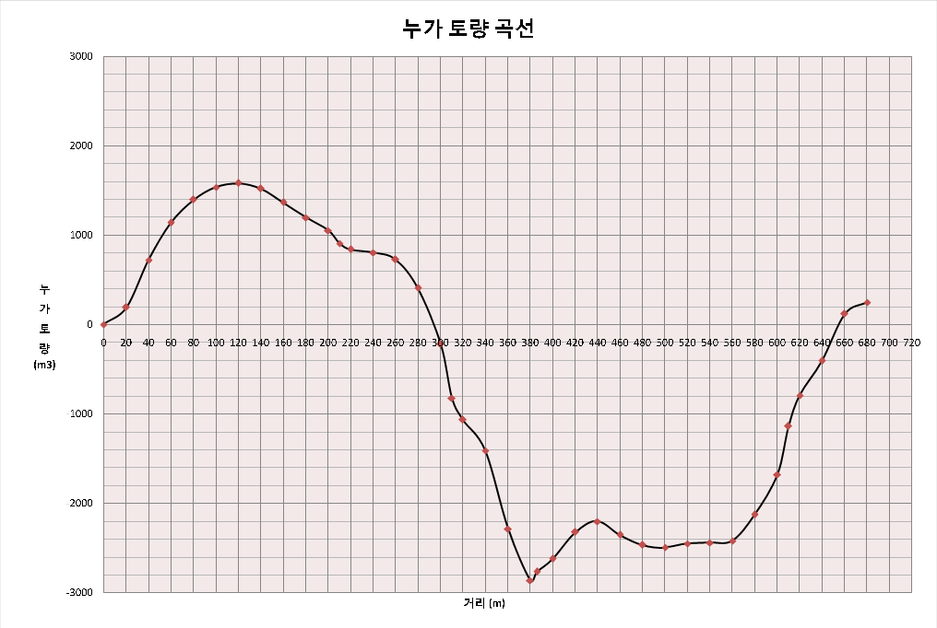

Slide 14
횡단면도

Slide 15
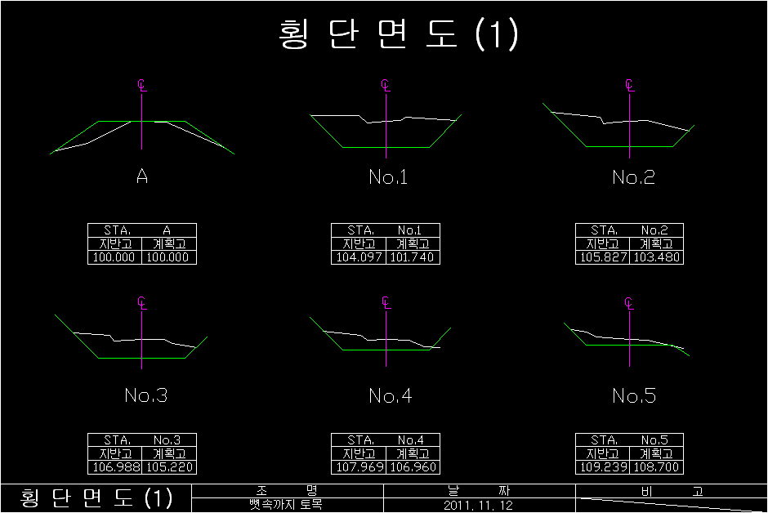

Slide 16
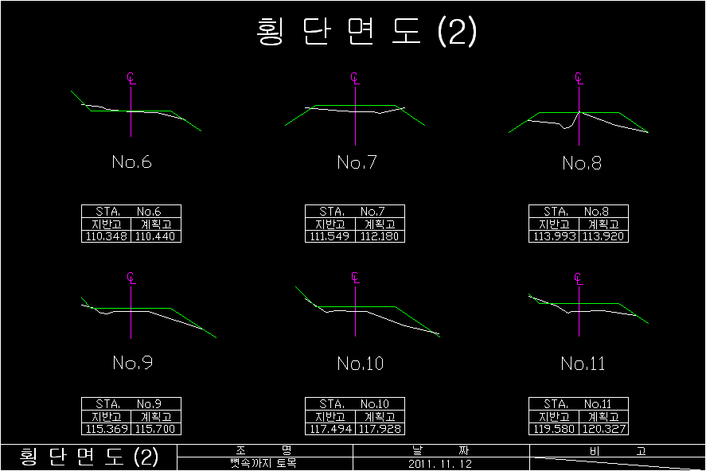

Slide 17
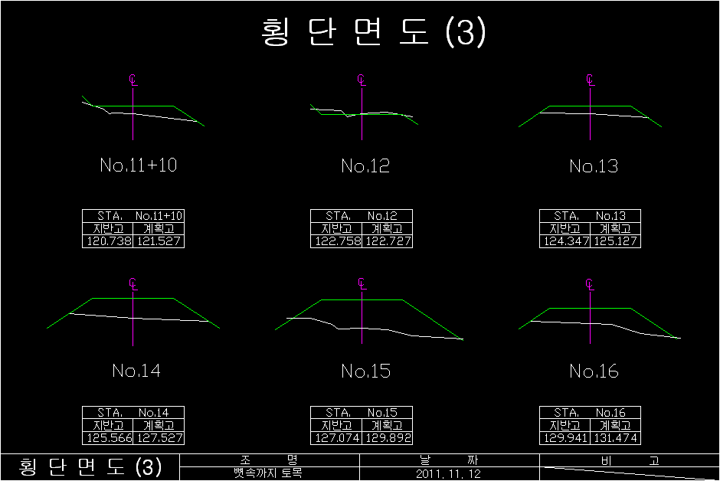

Slide 18
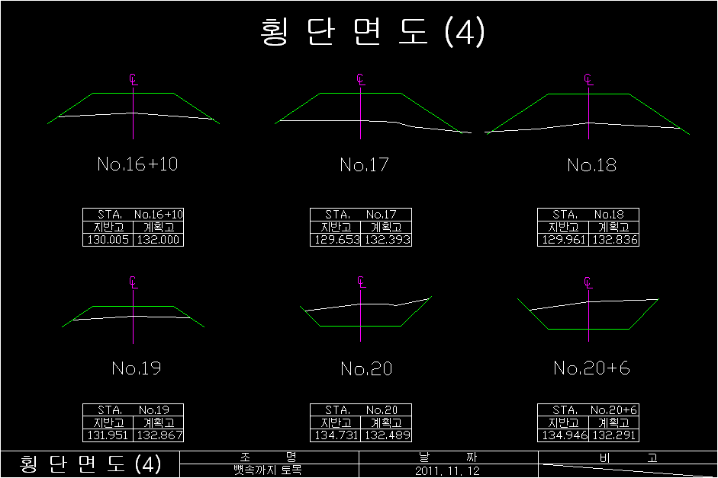

Slide 19
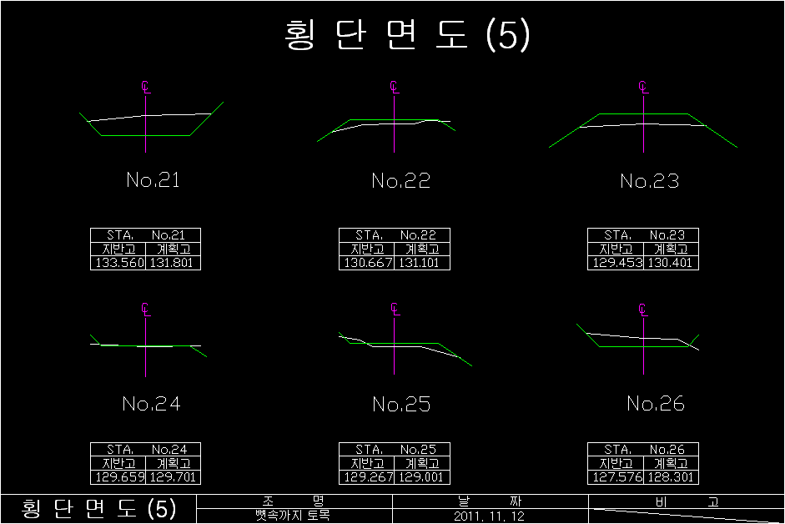

Slide 20
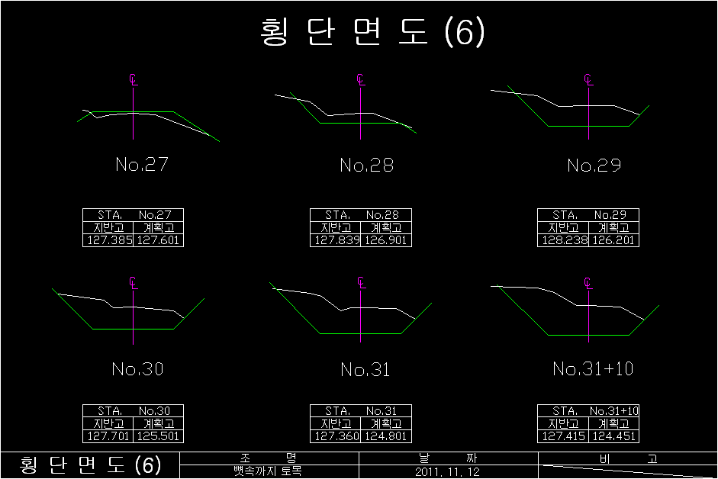

Slide 21
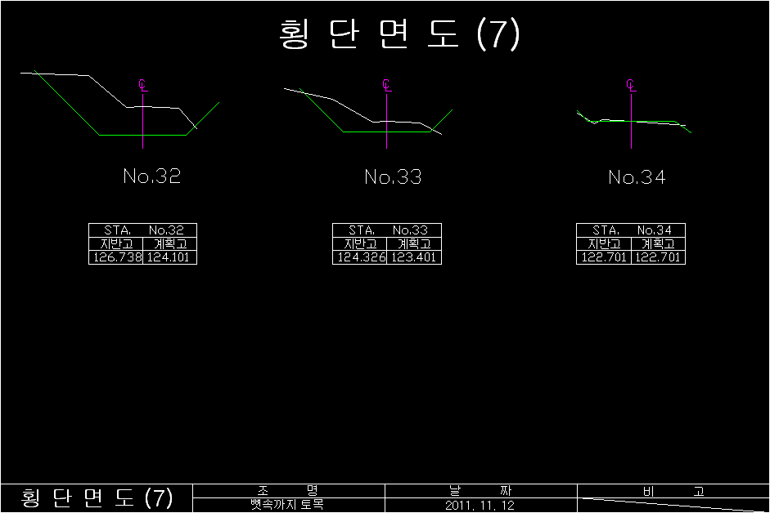

Slide 22
고 찰

Slide 23
고 찰
※ 측량경험 미숙으로 인한 횡단측량에서 횡단측점까지 거리가 많이 부족했습니다.
※ 경사를 조금만 변화시켜도 절,성토량이 변화가 커 누가토량을 0에 가깝게 만들기 힘들었습니다.
※ 장시간 캐드작업으로 인한 피로가 심했습니다.

Slide 24

Q&A

Slide 25
THANK YOU

